Slide 1
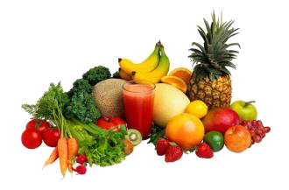
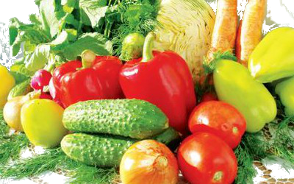
принципи раціонального харчування

Slide 2
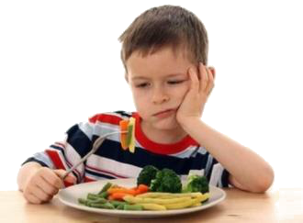
Рацiональне харчування
Рацiональне харчування— це фiзiологiчно повноцiнне харчування здорових людей iз врахуванням їх вiку, статi, характеру працi та iнших факторiв. Рацiональне харчування сприяє збереженню здоров’я, опiрностi шкiдливим факторам навколишнього середовища, високiй фiзичнiй й розумовiй працездатностi, а також активному довголiттю.

Slide 3
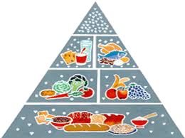
Вимоги до рацiонального харчування
1) енергетична цiннiсть рацiону повинна покривати енергозатрати органiзму;
2) належний хiмiчний склад — оптимальна кiлькiсть збалансованих мiж собою поживних речовин;
3) добра засвоюванiсть їжi, яка залежить вiд її складу i способу приготування;
4) високi органолептичнi властивостi їжi (зовнiшнiй вигляд, консистенцiя, смак, запах, колiр, температура);
5) рiзноманiтнiсть їжi за рахунок широкого асортименту продуктiв i рiзних прийомiв їх кулiнарної обробки;
6) здатнiсть їжi (склад, об’єм, кулiнарна обробка) створювати вiдчуття насичення;
7) санiтарно-епiдемiчна безпечнiсть.

Slide 4
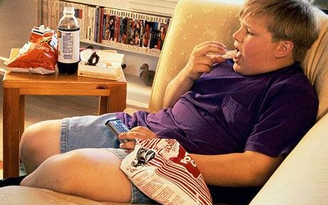
Умови прийому їжi
Умови прийому їжi: вiдповiдна обстановка, сервiровка столу, вiдсутнiсть вiдволiкаючих вiд їжi факторiв.
Правильне харчування — перший ключ до здоров’я i доброго самопочуття, без яких важко досягнути максимальної працездатностi. Древньогрецькому фiлософу Сократу належить вислiв: «Ми живемо не для того, щоб їсти, а їмо для того, щоб жити».

Slide 5
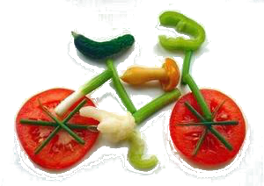
план харчування
1). Особливо дотримуйтесь правила 50:20:30. (50% — на вуглеводи, 20% — бiлки i 30% — жири)
2). Їсти менше жирної їжi, рiзко обмежити споживання смаженого м’яса, масла, ковбаси, сосисок, майонезу.
3). Вживайте менше цукру (варення, тортiв, печива).
4). Їсти бiльше низькокалорiйних продуктiв.
5). Вiддавайте перевагу м’ясу птицi, риби. Вживайте менше яловичини, свинини, баранини.
6). Щоденно вживайте вiд 6 до 8 стаканiв води, фруктових сокiв.
7). Їсти треба повiльно, добре пережовуючи, витрачаючи на кожен прийом їжі не менше 20 хв. (саме через 20 хв. приходить почуття ситості). Процес розжовування знижує стрес i напруження.
8). Необхiдно обмежити споживання солi, яка часто викликає гiпертонiю. Треба пам’ятати, що органiзму потрібно лише 2 г солi в день, а ми споживаємо до 20 г.
9). Виконання регулярних фiзичних вправ.

Slide 6
Дякуємо за увагу!

